Slide 1
数据结构中的C/C++基础

Slide 2
指针
结构体
宏定义
动态内存管理
C++函数参数引用传递
多文件程序组织

Slide 3
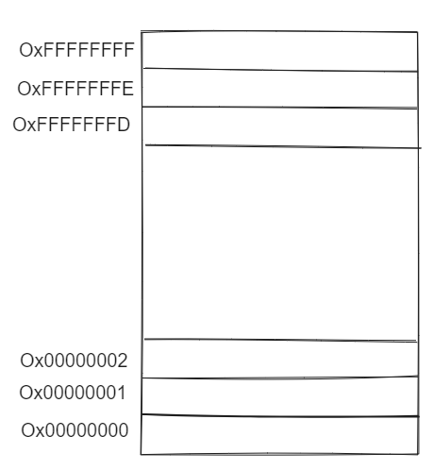
指针
内存中是可以被CPU直接访问的，硬盘则不行。内存被分为很多个单元，每个单元有个编号，也就是内存的地址。
手机的RAM（Random Access Memory, 随机存取存储器）相当于电脑的内存（主存储器）。它用于临时存储正在运行的应用程序、数据和操作系统，以供CPU快速访问。
手机的ROM（Read Only Memory,只读存储器）相当于电脑的固态硬盘（SSD）或者电脑的固定存储器（如硬盘驱动器）。ROM用于存储操作系统、预装的应用程序和用户数据，与RAM不同的是，ROM中的数据通常是只读的，用户无法直接修改其中的内容。

Slide 4
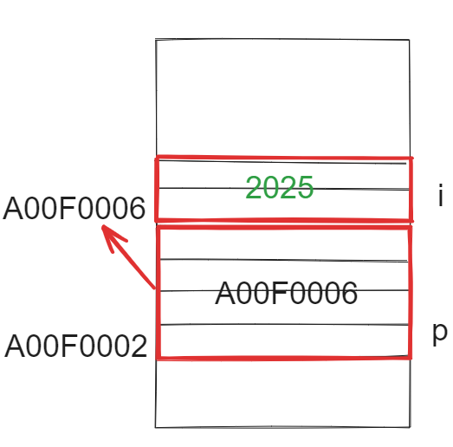
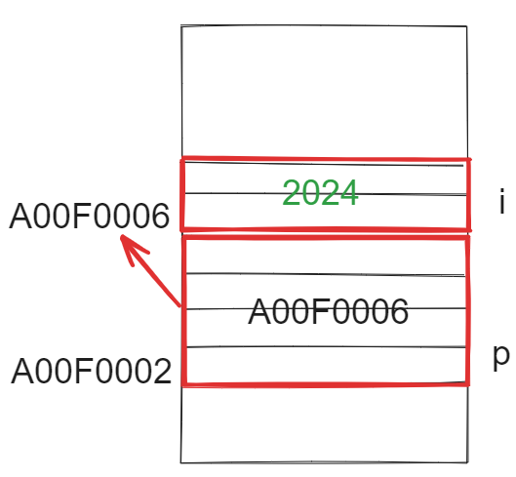
指针
int *p; //p是一个指向int类型的指针变量
int i = 2025;
p = &i; //将变量i的地址放入p中
//将p中存档地址的值改成2024
*p = 2024

Slide 5
指针和一维数组的关系
一维数组名是一个指针常量，它存放的是一维数组中第一个元素的地址 。
它的值不能改变。
如
int a[10]
则
a = &a[0] ; // 但a不能变，是常量
// a+i表示用当前地址往后移动i个单元
a[i] <<==>> *(a+i)

Slide 6
函数指针
C语言中每个函数都有地址，因此利用指针来存储这些地址，并且指向这些函数。
语法：返回值 (*指针名)(参数1类型，参数2类型）
如
int (*pointer)(int,int);

Slide 7
例如：
int max(int a,int b){
if(a>b)
return a;
return b;
}
int main() {
int (*p)(int ,int);
int a,b;
a = 10;
b = 20;
p = max; //定义函数指针指向max函数
printf("%d\n",(*p)(a,b));
return 0;
}

Slide 8
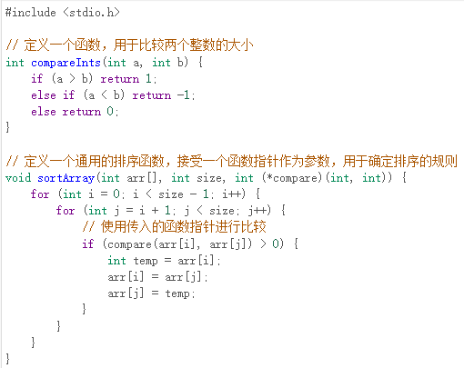
也可以将一个函数指针类型作为函数的参数

Slide 9
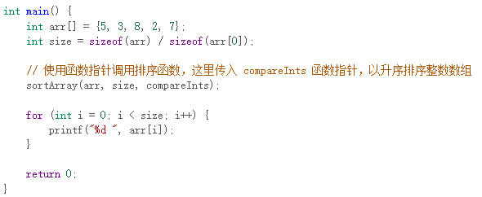

Slide 10
结构体
在C语言中，基本数据类型包括：
整型（Integer）：
int：整数，通常为机器字长大小（32位或64位）。
short：短整数，通常为16位。
long：长整数，通常为32位。
long long：长长整数，通常为64位。
浮点型（Floating-point）：
float：单精度浮点数，通常为32位。
double：双精度浮点数，通常为64位。
long double：扩展精度浮点数。
字符型（Character）：
char：通常是一个字节大小的整数类型，表示字符数据。

Slide 11
字符数组和字符串
C语言中没有字符串这种基本数据类型，可以通过char型数组来代替。
字符串一定是char型数组，但char型数组未必是字符串。
普通char型数组和字符串的区别：
字符串是以字符‘\0’结尾的字符数组，而普通数组并不以字符‘\0’结尾。

Slide 12
结构体
char c1[] ={‘f’,’j’,’n’,’u’}; //普通字符数组
print(“c1 = %s\n”,c1}; //乱码，没有‘\0’结束
char c2[] ={‘f’,’j’,’n’,’u’,’\0’}; //字符串
print(“c2 = %s\n”,c2}; //输出fjnu
char c3[] ={‘f’,’j’,’n’,’u’,’\0’,’c’,’c’,’s’,’\0’};
print(“c3 = %s\n”,c3}; //输出fjnu,第一个\0结束

Slide 13
基本数据类型在表示简单信息时够用，比如一个学生的姓名用字符串，年龄用整型数，性别用字符。但是在表示复杂的数据，比如一个学生的完整信息时，基本数据类型无法满足要求。
结构体就是用户根据实际需要自定义的复杂数据类型。它相当于java中的类，但是没有里面的方法。

Slide 14
定义结构体的关键字是struct。
如struct Student{
char name[20]; //姓名用字符串表示
int age; //年龄用int表示
char gender; //性别用char表示
}
struct Student st1 = {“zhangsan”,21,’M’};
struct Student st2;
# 不能用st2.name = ”lisi”
strcpy(st2.name,”lisi”);
st2.age = 21;
st2.gender = ‘F’;

Slide 15
C语言中的typedef可以给一个已经存在的类型起别名。
typedef struct Student{
char name[20]; //姓名用字符串表示
int age; //年龄用int表示
char gender; //性别用char表示
} Student,*StudentLink;

Slide 16
int main(){
  Student st3; //直接使用自定义的类型Student
  StudentLink link; //StudentLink是自定义的指向Student类型的指针
  //等同于 Student * link；
  strcpy(st3.name,"王五");
  st3.age = 20;
  st3.gender = 'm';
  link = &st3; //link指向st3
  (*link).age = 21; //修改link指向地址中的内容
  printf("%d",link->age); //更推荐用“->”运算符来代替”(*).”
  getchar();
  return 0;
}

Slide 17
宏定义
宏定义
宏定义又称为宏代换、宏替换，简称为宏。是 C 语言中最为常用的预处理指令。
宏定义指令，是由 # 和关键字 define 组合而成的。它的作用是文本替换，使用标识符来代替替换列表中的内容。使用宏定义可以提高程序的通用性、易读性，减少因为输入错误产生的各种问题，同时还便于修改。

Slide 18
例如：
#define PI 3.1415926
r = PI*5*5;

Slide 19
本课程中将常用状态通过宏和起别名的方式预定义了常量和类型
#define TRUE 1
#define FALSE 0
#define OK 1
#define ERROR 0
#define INFEASIBLE -1
#define OVERFLOW -2
//Status是函数的类型，其值是函数结果的状态码
typedef int Status

Slide 20
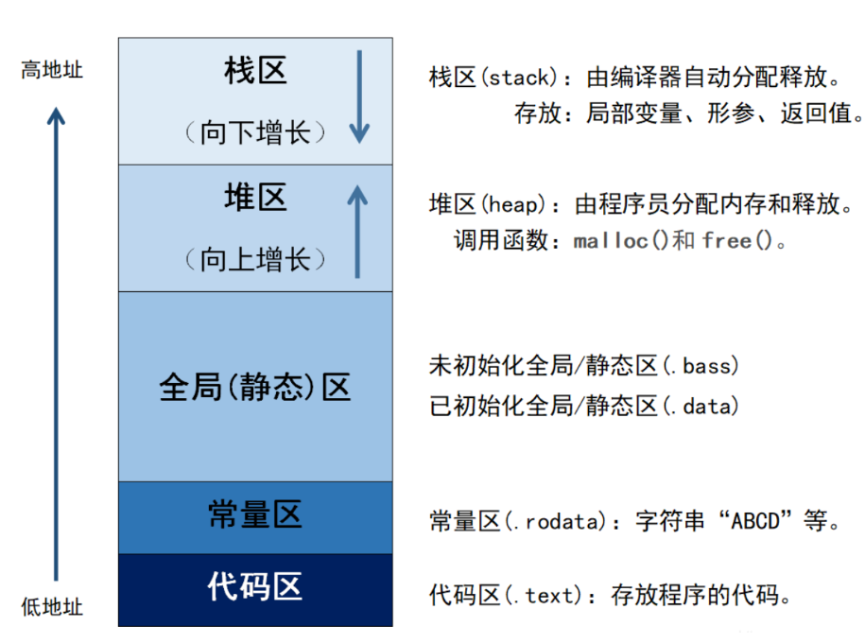
动态内存管理
C语言中，将内存分为栈区、堆区、(全局)静态变量区、常量区和代码区。
不同内容存放在内存中的不同区域，程序员对栈区、堆区、(全局)静态变量区的内容具有读写权限，对常量区和代码区的内容有只读权限。

Slide 21
#include <stdio.h>
#include <stdlib.h>
int global = 1; //全局变量，在全局(静态)区
int main(){
int a = 2; //局部变量，在栈区
int b[10]; //局部变量，在栈区
static int c = 2024; //静态变量，在全局(静态)区
char *n = "hello"; //字符串常量，在常量区
char *tmp = (char *)malloc(2); //动态申请内存，在堆区
printf("全局区地址为：0X%x\n",&global);
printf("栈区地址为：0X%x\n",&a);
printf("静态区地址为：0X%x\n",&c);
printf("文字常量区地址为：0X%x\n",n);
printf("堆区地址为：0X%x\n",&tmp);
printf("代码区地址为：0X%x\n",&main);
//堆区的内存需要手动释放
free(tmp);
getchar();
return 0;
}

Slide 22
局部变量存放在栈区
int a = 2; //在栈区开辟4个字节，存放2
int b[10]; //在栈区开辟40个连续的字节
在栈区存放变量的特点：
1、空间开辟大小的固定的
2、数组在申明的时候必须指定数组的长度，它所需要的内存在编译器分配
如果所需空间的大小需要在程序运行时才知道，哪应该怎么处理呢？

Slide 23
C语言中，我们可以使用malloc函数和free函数进行动态内存管理。
void* malloc（size_t size)
malloc函数在堆区中申请一个连续的空间，参数size是申请空间大小。
如果开辟失败则返回NULL指针
开辟成功，则返回申请到内存的地址，返回值类型是void *
void * free(void *ptr)
free函数用来释放动态开辟的内存，参数ptr是释放空间的地址。

Slide 24
#include <stdio.h>
#include <stdlib.h>
int main(){
//动态申请内存
char *tmp = (char *)malloc(2*sizeof(char)); //建议用sizeof计算单个存储的大小
printf("堆区地址为：0X%x\n",&tmp);
//堆区的内存需要手动释放
free(tmp);
getchar();
return 0;
}

Slide 25
realloc()函数是C语言中的一种用于动态内存分配的函数，它能够重新分配一块指定大小的内存，并返回一个指向新分配的内存空间的指针。它可以改变已经分配的内存的大小，但是不能改变已经分配的内存的地址。
使用方法：
void *realloc(void *ptr, size_t size);

Slide 26
realloc()函数的第一个参数是一个指向原来分配的内存空间的指针，第二个参数是指定新分配的内存空间的大小，如果第二个参数的值小于第一个参数指向的内存空间的大小，则会截取原来分配的内存空间，如果第二个参数的值大于第一个参数指向的内存空间的大小，则会在原来分配的内存空间后面重新分配一块新的内存空间。
realloc()函数的返回值是一个指向新分配的内存空间的指针，如果重新分配内存空间成功，则返回新分配的内存空间的指针，如果重新分配内存空间失败，则返回NULL。

Slide 27
#include <stdio.h>
#include <stdlib.h>
int main()
{
int *ptr, i , n1, n2;
printf("输入原来分配的内存空间的大小：");
scanf("%d", &n1);
printf("输入新分配的内存空间的大小：");
scanf("%d", &n2);
ptr = (int*)malloc(n1 * sizeof(int));
printf("原来分配的内存空间的地址：%p\n", ptr);
ptr = (int*)realloc(ptr, n2 * sizeof(int));
printf("新分配的内存空间的地址：%p\n", ptr);
free(ptr);
return 0;
}

Slide 28
C++中函数参数传递有三种方式：
值传递（在栈区开辟一块新的空间，形参的改变不会影响实参的值）
地址传递（函数的形参指向原来变量的指针，也就是实参的地址，两者存储同一块空间）
引用传递（给变量起别名，简化执行修改形参）

Slide 29
void swap(int &a,int &b)
{
int temp = b;
b=a;
a = temp;
}
int main(){
int a=10,b=20;
swap(a,b);
count<<”a=”<<a<<endl;
count<<”b=”<<b<<endl;
}

Slide 30
多文件程序组织
多文件程序组织是指将一个大型程序划分为多个源文件，每个源文件分别包含一个或多个函数的定义和声明。通过这种方式，可以将程序的不同部分独立开发和维护，提高代码的可读性和可维护性。
多文件程序组织的优点：
1.提高代码的可读性:将一个大型程序划分为多个源文件，每个文件只包含特定功能模块的代码,使得代码结构更加清晰，易于理解和阅读。
⒉.提高代码的可维护性:每个源文件包含特定功能模块的代码，当需要修改或更新某个功能时，只需修改对应的源文件，而不会影响其他部分的代码。
3.便于团队协作:多文件程序组织支持团队成员并行开发不同的功能模块，各自独立编写和维护自己负责的源文件，提高团队的工作效率。

Slide 31
组织和管理多个文件的方法
1.拆分功能模块:将程序中不同的功能模块拆分成独立的源文件，每个源文件中只包含一个模块的相关代码。例如，可以将数据处理功能、界面显示功能、文件操作功能等分别放置在不同的源文件中。
2.使用头文件:为了实现不同源文件之间的函数调用和变量共享，可以使用头文件进行函数声明和变量定义的共享。头文件中应该包含函数的声明和常量的定义，不应该包含具体的函数实现和变量的初始化

Slide 32
Sqlist.h
common.h
Sqlist.cpp
#include <stdio.h>
#include <string.h>
#define TRUE 1
#define FALSE 0
#define OK 1
#define ERROR 0
#define ElemType char
typedef int Status;
#include “common.h”
struct Sqlist{
ElemType *elem; //存储空间基址
int length; // 当前长度
int listsize; //当前分配的存储容量
};
Status InitList_Sq(struct Sqlist &L);
void DestoryList_Sq(struct Sqlist &L);
void ClearList_Sq(struct Sqlist &L);
Status ListEmpyt_Sq(struct Sqlist L);
Status ListLength_Sq(struct Sqlist L);
#include <stdio.h>
#include <stdlib.h>
#include "Sqlist.h"
Status InitList_Sq(struct Sqlist &L)
{
//构造一个空的线性表L
L.elem = (ElemType*)malloc(LIST_INIT_SIZE*sizeof(struct Sqlist));
if(!L.elem)
return (OVERFLOW); //存储分配失败
L.length = 0; // 空表长度为0
L.listsize = LIST_INIT_SIZE;// 初始存储容量
return OK;
} // InitList_Sq
main.cpp
#include <stdio.h>
#include <stdlib.h>
#include "sqlist.h"
int main()
{
struct LNode *La;
InitList_L(La);
}

